Slide 1
데이터 기반 전문가 추천 시스템 개발
(해외 사이트 데이터 수집팀)
편도웅, 김상혁, 크리스토퍼, 전종우
2021.08.30

Slide 2
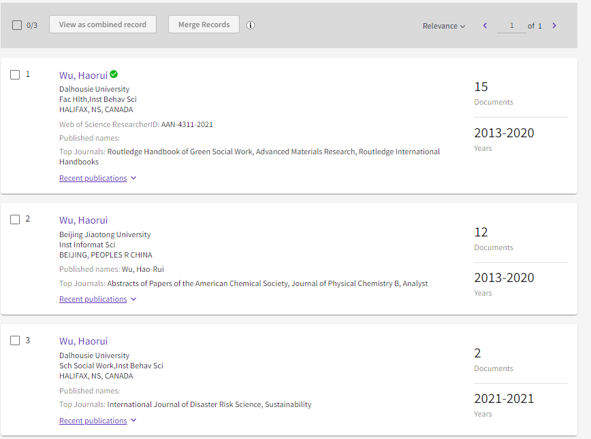
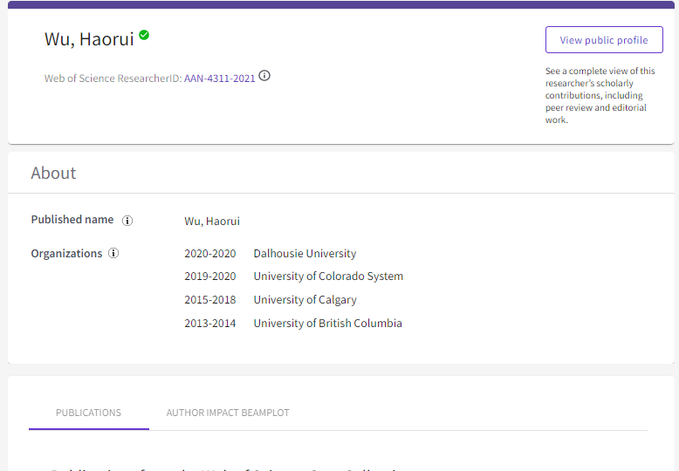
진행 사항
가. WOS 진행 사항
기존 r_id로 검색하면 대부분 저자 페이지로 이동했지만, 그렇지 않은 경우 발생
r_id, o_id 둘 다 검색후 저자 페이지인지 저자 리스트 페이지인지 url에서 result, record로 확인 예정(개발중)

Slide 3
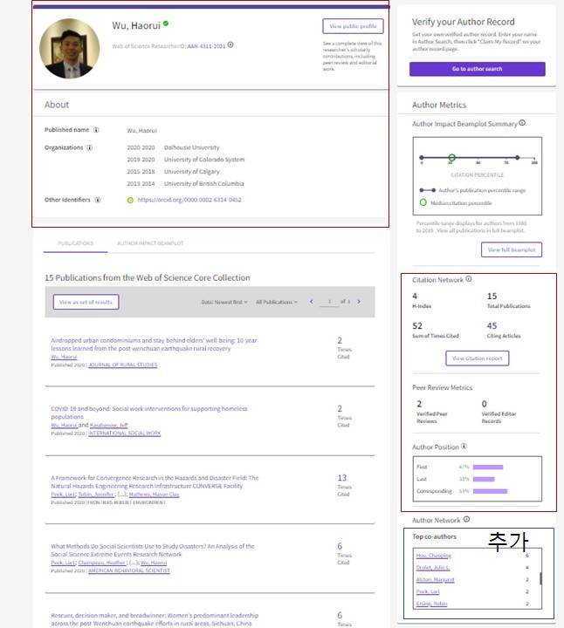
진행 사항
가. WOS 진행 사항
저자정보 페이지에서 top-co-author 로우데이터에 추가완료

Slide 4
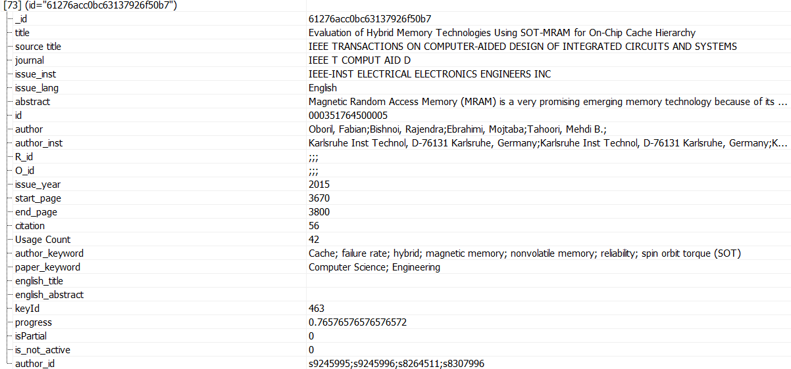
진행 사항
가. WOS 진행 사항
Researcher_id(r_id), ORCIED_id(o_id) 파싱 개발 완료
기존 ParsingHelper와 ParsingHelper_WOS 파싱 코드 수정 완료
기존 author_id에 r_id → o_id → 랜덤생성 순으로? or 현상 유지? 논의 필요 (consumer)
마지막 “;” 유/무 논의 필요

Slide 5

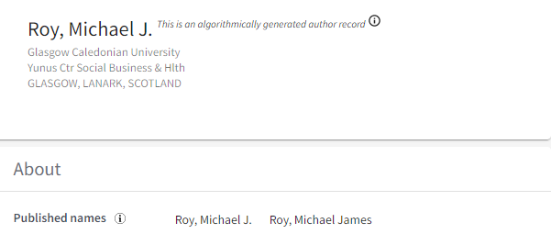
이슈 사항
나. WOS 이슈 사항
→ 동일 저자가 저자정보, 논문정보, r_id, o_id 모두 이름이 일치하지 않는 문제 발생
논문 정보 페이지(url)에서 클릭해서 들어가면
저자 정보의 이름과 대체이름에 Roy,MJ를 찾을 수 없음

Slide 6

이슈 사항
나. WOS 이슈 사항
CSV파일에서도 저자 이름이 대체 이름으로 다르게 작성 되어 있는 경우 발생
저자 이름은 Michael James지만
R_ID와 O_ID에서는 각각 Roy Micheal J로 되어있음
현재 저자 소속 데이터처럼 다음과 같은 경우는 예외 데이터로 수집하지 않음
ex) 저자 이름 수 == 저자 소속 수만 수집 (논의 필요) 메모장
Notes:
If) 도진이형이 저자 이름 비교해서 수집할 방법 없냐고 여쭤보시면
이거 할 수는 있는데 내가 생각해 본거는
예를들어 논문 저자 len(이름) >=< len(r_id이름) str길이 비교한 다음에 큰 이름안에 작은 이름이 포함되어 있는지 str 비교 알고리즘 짜면 할 수 있을듯
이게 문제는 스펠링이 비슷하거나 포함되는경우, 또는 요약 이름이 같거나 비슷한 저자 있으면 앞에 있는 저자 이름으로 다르게 수집 될 수 있어 근데 확률은 적을 것 같긴함
이미 대체 이름을 수집한 저자라면 비교할 수 있을텐데, 지금 같이 처음 수집하는 저자라면 직접 확인하는 알고리즘 짜야할수도,,,
참고) 저 위에 예시가 그냥 저자 이름은 Roy, MJ 이고, 풀네임 Roy, Michael James고 r_id, o_id 있는건 Roy, Michael J이야 다 다름;;
이해 잘 안가면 도진이형한테 내가 따로 연락드릴께 모르면 내일 도웅이가 설명 드린다고 말씀드리구 넘겨

